Slide 1

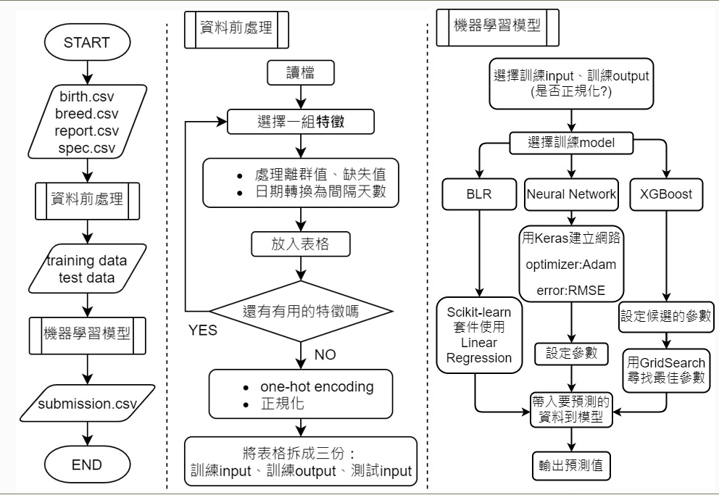
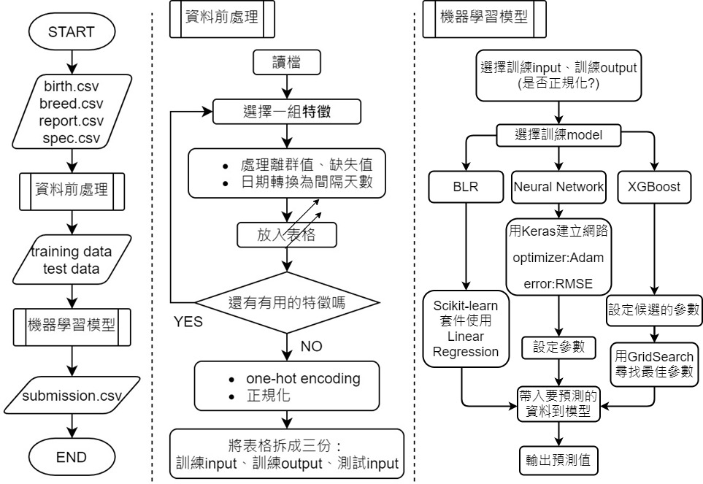
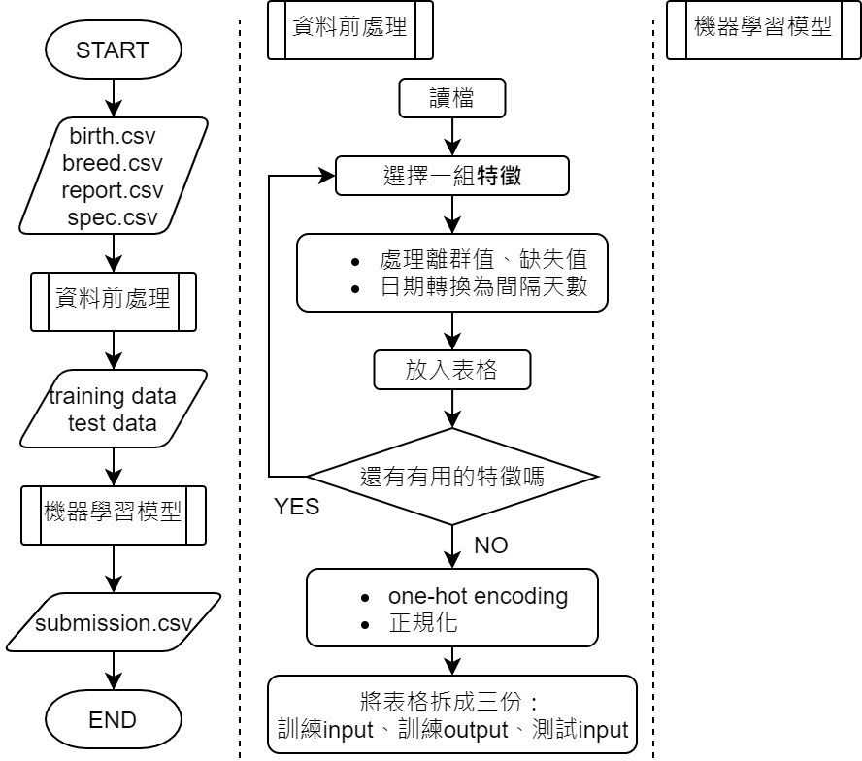
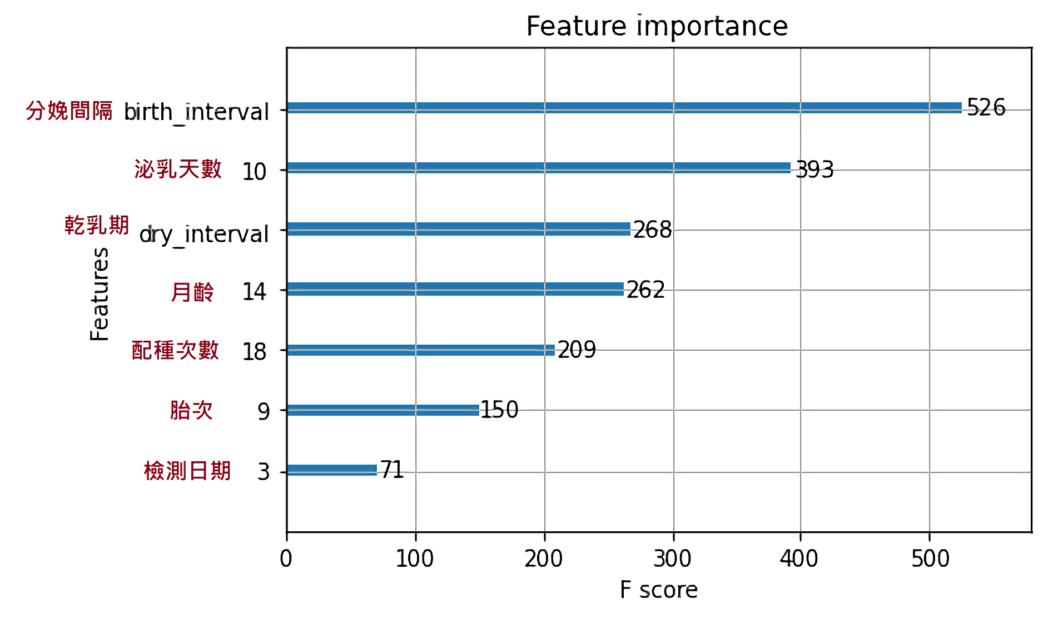
台灣牧場乳量預測
Pattern Recognition Final Project
Team member: 洪廷維、林宏宇、趙柏鈞
Introduction
本專題的目的是實現牧場乳量預測，我們被給予四份關於乳牛的資料庫：檢測報告、分娩資料、配種紀錄、健康狀況，接著必須自己進行資料處理，篩選出有用的資料，並利用機器學習的方式預測台灣不同地區牧場生產的乳量，以掌握乳量生產的關鍵，使台灣酪農業受益。
Results
資料預測結果(表格內數字為RMSE，最佳private scoreboard)
• Neural Network與XGBoost Regression相對表現較好
•資料正規化會加快收斂速度，節省訓練時間，但NN在資料正
規化後誤差較大
此外我們用XGBoost工具裡的 Feature Importance 畫出圖表，可以很明顯的看出每個特徵的重要性，觀察哪些因素對乳產量的影響是最大的。
可以看出泌乳天數跟分娩間隔是影響乳量的重要因素
是否正規化 Model | 資料有正規化 | 資料無正規化
BLR | 6.5585554 | 6.6614588
Neural Network | 6.2207780 | 5.9699810
XGBoost Regression | 6.0331024 | 6.0301512
Framework
Fig. 1 The proposed method
Data Preprocessing
資料前處理的目的是將讀入的四份資料庫轉換為Model Inputs：
選擇適合欄位做為Model Inputs的特徵
透過產業知識判斷該欄位與乳量預測的關連性
參考乳量預測的論文
資料的清理與轉換
使用One-hot encoding處理類別資料
將日期轉換為間隔天數
處理離群值、缺失值，資料正規化
Model Inputs
共33253筆資料、每筆資料8個特徵（胎次、泌乳天數、檢測日期氣候、月齡、配種次數、分娩間隔、乾乳期、農場代號）
ML Model
主要以以下三種model來進行訓練：
Scikit-Learn實現回部分歸模型
回歸法的我們使用BLR(Bayesian linear regression)
利用Keras套件建立神經網路
建立兩層或三層的Neural Network，誤差計算以均方誤差為基準，優化方式選擇Adam優化器
xgboost (Gradient Boosting Machine)
我們實作使用scikit-learn的API接口來實現回歸，最後用內建的gridsearch來找出最佳參數。
Summary
在乳量預測的過程中，最重要的是資料的處理，影響乳量的因素非常多，我們從現有的資料中篩選數據，過濾掉不必要的資訊，提取出重要的特徵，最後根據資料的特性選擇訓練模型進行預測，並觀察預測的結果來優化模型，透過不斷的嘗試，從失敗中學習，同時參考相關的論文，才能精進數據分析的能力，以此達到更精確的預測，除了預測乳量之外，我們還可以利用現有的工具找出最容易影響乳量的關鍵特徵，發現泌乳的天數和分娩日間的休養時間與乳量有密切關係，根據這些特徵來調整飼養乳牛的方式，想必對整個酪農產業有所幫助。

